Slide 1
Capítulo 3: Camada de Transporte
Metas do capítulo:
entender os princípios atrás dos serviços da camada de transporte:
  multiplexação/
  demultiplexação
  transferência confiável de dados
  controle de fluxo
  controle de congestionamento
aprender sobre os protocolos da camada de transporte da Internet:
  UDP: transporte não orientado a conexões
  TCP: transporte orientado a conexões
  Controle de congestionamento do TCP

Slide 2
Conteúdo do Capítulo 3
3.1 Introdução e serviços de camada de transporte
3.2 Multiplexação e demultiplexação
3.3 Transporte não orientado para conexão: UDP
3.4 Princípios da transferência confiável de dados
3.5 Transporte orientado para conexão: TCP
3.6 Princípios de controle de congestionamento
3.7 Controle de congestionamento no TCP

Slide 3





Serviços e protocolos de transporte
fornecem comunicação lógica entre processos de aplicação executando em diferentes hospedeiros
os protocolos de transporte são executados nos sistemas finais:
  lado transmissor: quebra as mensagens da aplicação em segmentos, repassa-os para a camada de rede
  lado receptor: remonta as mensagens a partir dos segmentos, repassa-as para a camada de aplicação
existe mais de um protocolo de transporte disponível para as aplicações
  Internet: TCP e UDP
aplicação
transporte
rede
enlace
física
rede
enlace
física
rede
enlace
física
rede
enlace
física
transporte lógico fim a fim
rede
enlace
física
rede
enlace
física
aplicação
transporte
rede
enlace
física

Slide 4
Camadas de Transporte x rede
camada de rede: comunicação lógica entre hospedeiros
camada de transporte: comunicação lógica entre os processos
  depende de, estende serviços da camada de rede
Analogia doméstica:
12 crianças enviando cartas para 12 crianças
processos = crianças
mensagens da apl. = cartas nos envelopes
hospedeiros = casas
protocolo de transporte = Anna e Bill
protocolo da camada de rede = serviço postal

Slide 5
Protocolos da camada de transporte Internet
entrega confiável, ordenada (TCP)
  controle de congestionamento
  controle de fluxo
  estabelecimento de conexão (“setup”)
entrega não confiável, não ordenada: UDP
  extensão sem “gorduras” do “melhor esforço” do IP
serviços não disponíveis:
  garantias de atraso máximo
  garantias de largura de banda mínima
aplicação
transporte
rede
enlace
física
rede
enlace
física
rede
enlace
física
rede
enlace
física
transporte lógico fim a fim
rede
enlace
física
rede
enlace
física
aplicação
transporte
rede
enlace
física

Slide 6
Conteúdo do Capítulo 3
3.1 Introdução e serviços de camada de transporte
3.2 Multiplexação e demultiplexação
3.3 Transporte não orientado para conexão: UDP
3.4 Princípios da transferência confiável de dados
3.5 Transporte orientado para conexão: TCP
3.6 Princípios de controle de congestionamento
3.7 Controle de congestionamento no TCP

Slide 7

Multiplexação/demultiplexação
Multiplexação no transm.:
reúne dados de muitos sockets, envelopa os dados com o cabeçalho (usado posteriormente para a demultiplexação)
Demultiplexação no receptor:
Entrega dos segmentos
recebidos ao socket correto
aplicação
aplicação
P1
P2
aplicação
socket
P3
transporte
P4
processo
transporte
rede
transporte
rede
enlace
rede
enlace
física
enlace
física
física

Slide 8
Como funciona a demultiplexação
computador recebe os datagramas IP
  cada datagrama possui os endereços IP da origem e do destino
  cada datagrama transporta 1 segmento da camada de transporte
  cada segmento possui números das portas origem e destino
O hospedeiro usa os endereços IP e os números das portas para direcionar o segmento ao socket apropriado
32 bits
porta origem
porta destino
outros campos
do cabeçalho
dados da
aplicação
(mensagem)
formato de segmento
TCP/UDP

Slide 9
Demultiplexação não orientada a conexões
Quando o hospedeiro recebe segmento UDP:
  verifica no. da porta de destino no segmento
  encaminha o segmento UDP para o socket com aquele no. de porta
Datagramas IP com mesmo no. de porta destino diferentes endereços IP origem e/ou números de porta origem podem ser encaminhados para o mesmo socket
Cria sockets com números de porta:
DatagramSocket mySocket1 = new DatagramSocket(9911);
DatagramSocket mySocket2 = new DatagramSocket(9922);
socket UDP identificado pela dupla:
(end IP dest, no. da porta destino)

Slide 10
Demultiplexação não orientada a conexões: exemplo
DatagramSocket serverSocket = new DatagramSocket
(6428);
DatagramSocket mySocket2 = new DatagramSocket
(9157);
DatagramSocket mySocket1 = new DatagramSocket (5775);
application
application
P1
application
P3
P4
transport
transport
network
transport
network
link
network
link
physical
link
physical
physical
source port: 6428
dest port: 9157
source port: ?
dest port: ?
source port: 9157
dest port: 6428
source port: ?
dest port: ?

Slide 11
Demultiplexação Orientada a Conexões
Socket TCP identificado pela quádrupla:
  endereço IP origem
  número da porta origem
  endereço IP destino
  número da porta destino
receptor usa todos os quatro valores para direcionar o segmento para o socket apropriado
Servidor pode dar suporte a muitos sockets TCP simultâneos:
  cada socket é identificado pela sua própria quádrupla
Servidores Web têm sockets diferentes para cada conexão cliente
  HTTP não persistente terá sockets diferentes para cada pedido

Slide 12
Demultiplexação Orientada a Conexões: exemplo
application
application
P4
P5
P6
application
P3
P2
P3
transport
transport
network
transport
network
link
network
link
physical
link
physical
server: IP address B
physical
host: IP address A
source IP,port: B,80
dest IP,port: A,9157
host: IP address C
source IP,port: C,5775
dest IP,port: B,80
source IP,port: A,9157
dest IP, port: B,80
source IP,port: C,9157
dest IP,port: B,80
três segmentos, todos destinados ao endereço IP: B,
dest port: 80 são demultiplexados para sockets distintos

Slide 13
Demultiplexação Orientada a Conexões: Servidor Web com Threads
threaded server
application
application
application
P4
P3
P3
P2
transport
transport
network
transport
network
link
network
link
physical
link
physical
server: IP address B
physical
host: IP address A
source IP,port: B,80
dest IP,port: A,9157
host: IP address C
source IP,port: C,5775
dest IP,port: B,80
source IP,port: A,9157
dest IP, port: B,80
source IP,port: C,9157
dest IP,port: B,80

Slide 14
Conteúdo do Capítulo 3
3.1 Introdução e serviços de camada de transporte
3.2 Multiplexação e demultiplexação
3.3 Transporte não orientado para conexão: UDP
3.4 Princípios da transferência confiável de dados
3.5 Transporte orientado para conexão: TCP
3.6 Princípios de controle de congestionamento
3.7 Controle de congestionamento no TCP

Slide 15
UDP: User Datagram Protocol [RFC 768]
Protocolo de transporte da Internet mínimo, “sem gorduras”,
Serviço “melhor esforço”, segmentos UDP podem ser:
  perdidos
  entregues à aplicação fora de ordem
sem conexão:
  não há “setup” UDP entre remetente, receptor
  tratamento independente de cada segmento UDP
Uso do UDP:
  aplicações de streaming multimídia (tolerante a perdas, sensível a taxas)
  DNS
  SNMP
transferência confiável sobre UDP:
  adiciona confiabilidade na camada de aplicação
  recuperação de erros específica da aplicação

Slide 16
UDP: Cabeçalho do segmento
Comprimento em bytes do
segmento UDP,
incluindo cabeçalho
Por quê existe um UDP?
elimina estabelecimento de conexão (o que pode causar retardo)
simples: não se mantém “estado” da conexão nem no remetente, nem no receptor
cabeçalho de segmento reduzido
Não há controle de congestionamento: UDP pode transmitir tão rápido quanto desejado (e possível)
32 bits
porta origem
porta dest.
comprimento
checksum
Dados de
aplicação
(mensagem)
Formato do segmento UDP

Slide 17
Soma de Verificação (checksum) UDP
Objetivo: detectar “erros” (ex.: bits trocados) no segmento transmitido
Transmissor:
trata conteúdo do segmento como seqüência de inteiros de 16-bits
campo checksum zerado
checksum: soma (adição usando complemento de 1) do conteúdo do segmento
transmissor coloca complemento do valor da soma no campo checksum de UDP
Receptor:
calcula checksum do segmento recebido
verifica se checksum computado é tudo um ‘FFFF’:
  NÃO - erro detectado
  SIM - nenhum erro detectado. Mas ainda pode ter erros? Veja depois ….

Slide 18
Exemplo do Checksum Internet
Note que:
  Ao adicionar números, o transbordo (vai um) do bit mais significativo deve ser adicionado ao resultado
Exemplo: adição de dois inteiros de 16-bits
1 1 1 1 0 0 1 1 0 0 1 1 0 0 1 1 0
1 1 1 0 1 0 1 0 1 0 1 0 1 0 1 0 1
1 1 0 1 1 1 0 1 1 1 0 1 1 1 0 1 1
1 1 0 1 1 1 0 1 1 1 0 1 1 1 1 0 0
1 0 1 0 0 0 1 0 0 0 1 0 0 0 0 1 1
transbordo
soma
soma de
verificação
Notes:
Kurose and Ross forgot to say anything about wrapping the carry and adding it to low order bit

Slide 19
Conteúdo do Capítulo 3
3.1 Introdução e serviços de camada de transporte
3.2 Multiplexação e demultiplexação
3.3 Transporte não orientado para conexão: UDP
3.4 Princípios da transferência confiável de dados
3.5 Transporte orientado para conexão: TCP
3.6 Princípios de controle de congestionamento
3.7 Controle de congestionamento no TCP

Slide 20
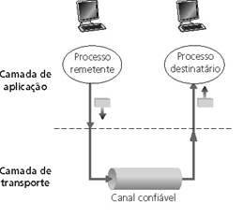
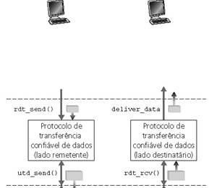
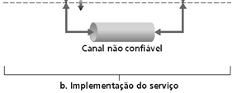


Princípios de Transferência confiável de dados (rdt)
importante nas camadas de transporte, enlace
na lista dos 10 tópicos mais importantes em redes!
características do canal não confiável determinam a complexidade de um protocolo de transferência confiável de dados (rdt)

Slide 21

Transferência confiável: o ponto de partida
rdt_send(): chamada de cima, (ex.: pela apl.). Passa dados p/ serem
entregues à camada sup. do receptor
deliver_data(): chamada pela entidade de transporte p/ entregar dados p/ camada superior
lado
transmissor
lado
receptor
udt_send(): chamada pela entidade de transporte, p/ transferir pacotes para o receptor sobre o canal não confiável
rdt_rcv(): chamada quando pacote chega no lado receptor do canal

Slide 22
Transferência confiável: o ponto de partida
Iremos:
desenvolver incrementalmente os lados transmissor e receptor de um protocolo confiável de transferência de dados (rdt)
considerar apenas fluxo unidirecional de dados
  mas info de controle flui em ambos os sentidos!
Usar máquinas de estados finitos (FSM) p/ especificar os protocolos transmissor e receptor
evento causador da transição de estado
ações executadas na transição de estado
estado: neste “estado” o próximo estado é determinado unicamente pelo próximo evento
estado
1
estado
2
evento
ações

Slide 23
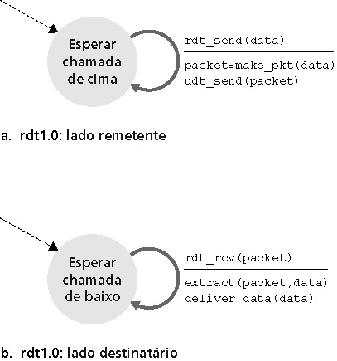
rdt1.0: transferência confiável sobre canais confiáveis
canal de transmissão perfeitamente confiável
  não há erros de bits
  não há perda de pacotes
FSMs separadas para transmissor e receptor:
  transmissor envia dados pelo canal subjacente
  receptor lê os dados do canal subjacente

Slide 24
rdt2.0: canal com erros de bits
canal subjacente pode trocar valores dos bits num pacote
  lembre-se: checksum UDP pode detectar erros de bits
a questão: como recuperar esses erros?
Como as pessoas recuperam “erros”
durante uma conversa?

Slide 25
rdt2.0: canal com erros de bits
canal subjacente pode trocar valores dos bits num pacote
  lembre-se: checksum UDP pode detectar erros de bits
a questão: como recuperar esses erros?
  reconhecimentos (ACKs): receptor avisa explicitamente ao transmissor que o pacote foi recebido corretamente
  reconhecimentos negativos (NAKs): receptor avisa explicitamente ao transmissor que o pacote tinha erros
  transmissor reenvia o pacote ao receber um NAK
novos mecanismos no rdt2.0 (em relação ao rdt1.0):
  detecção de erros
  retorno ao transmissor: mensagens de controle (ACK,NAK) receptor->transmissor

Slide 26
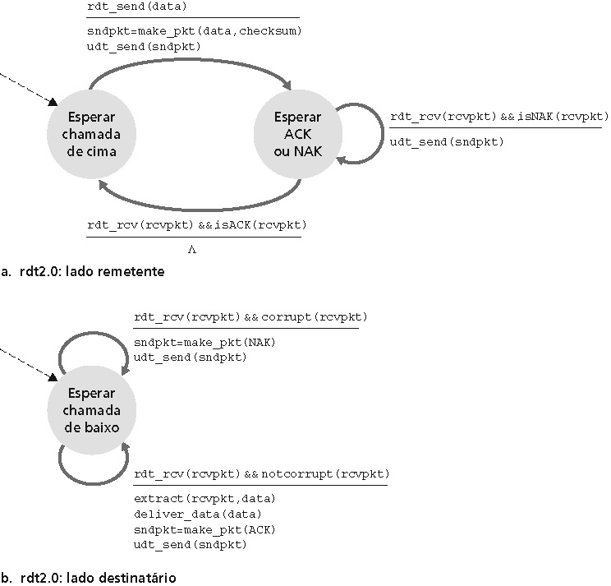
rdt2.0: especificação da FSM
Notes:
NÃO SE ESQUEÇA DA ANIMAÇÃO NOS PRÓXIMOS SLIDES!!!

Slide 27
rdt2.0: operação com ausência de erros
rdt_send(data)
snkpkt = make_pkt(data, checksum)
udt_send(sndpkt)
rdt_rcv(rcvpkt) &&
isNAK(rcvpkt)
Wait for call from above
Wait for ACK or NAK
rdt_rcv(rcvpkt) &&
corrupt(rcvpkt)
udt_send(sndpkt)
udt_send(NAK)
rdt_rcv(rcvpkt) && isACK(rcvpkt)
Wait for call from below
Λ
rdt_rcv(rcvpkt) &&
notcorrupt(rcvpkt)
extract(rcvpkt,data)
deliver_data(data)
udt_send(ACK)

Slide 28
rdt2.0: cenário de erro
rdt_send(data)
snkpkt = make_pkt(data, checksum)
udt_send(sndpkt)
rdt_rcv(rcvpkt) &&
isNAK(rcvpkt)
Wait for call from above
Wait for ACK or NAK
rdt_rcv(rcvpkt) &&
corrupt(rcvpkt)
udt_send(sndpkt)
udt_send(NAK)
rdt_rcv(rcvpkt) && isACK(rcvpkt)
Wait for call from below
Λ
rdt_rcv(rcvpkt) &&
notcorrupt(rcvpkt)
extract(rcvpkt,data)
deliver_data(data)
udt_send(ACK)

Slide 29
rdt2.0 tem uma falha fatal!
O que acontece se o ACK/NAK for corrompido?
Transmissor não sabe o que se passou no receptor!
não pode apenas retransmitir: possibilidade de pacotes duplicados
Lidando c/ duplicatas:
transmissor retransmite o último pacote se ACK/NAK chegar com erro
transmissor inclui número de seqüência em cada pacote
receptor descarta (não entrega a aplicação) pacotes duplicados
pare e espera
Transmissor envia um pacote,
e então aguarda resposta
do receptor

Slide 30
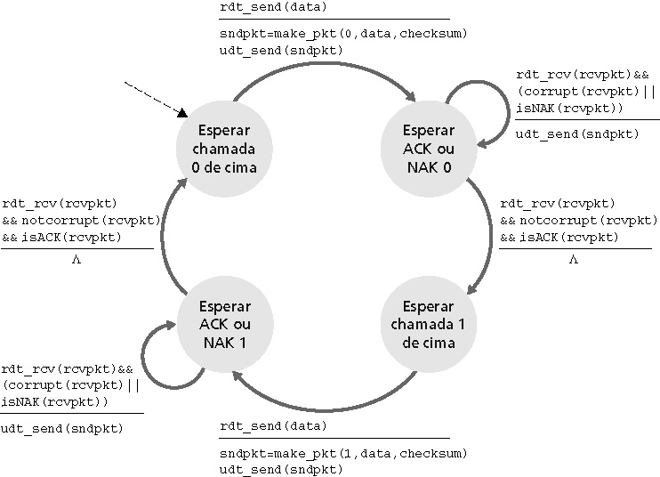
rdt2.1: transmissor, trata ACK/NAKs corrompidos

Slide 31
rdt2.1: receptor, trata ACK/NAKs corrompidos
rdt_rcv(rcvpkt) && notcorrupt(rcvpkt)
&& has_seq0(rcvpkt)
extract(rcvpkt,data)
deliver_data(data)
sndpkt = make_pkt(ACK, chksum)
udt_send(sndpkt)
rdt_rcv(rcvpkt) && (corrupt(rcvpkt)
rdt_rcv(rcvpkt) && (corrupt(rcvpkt)
sndpkt = make_pkt(NAK, chksum)
udt_send(sndpkt)
sndpkt = make_pkt(NAK, chksum)
udt_send(sndpkt)
Esperar
0 de baixo
Esperar 1 de baixo
rdt_rcv(rcvpkt) &&
not corrupt(rcvpkt) &&
has_seq1(rcvpkt)
rdt_rcv(rcvpkt) &&
not corrupt(rcvpkt) &&
has_seq0(rcvpkt)
sndpkt = make_pkt(ACK, chksum)
udt_send(sndpkt)
sndpkt = make_pkt(ACK, chksum)
udt_send(sndpkt)
rdt_rcv(rcvpkt) && notcorrupt(rcvpkt)
&& has_seq1(rcvpkt)
extract(rcvpkt,data)
deliver_data(data)
sndpkt = make_pkt(ACK, chksum)
udt_send(sndpkt)

Slide 32
rdt2.1: discussão
Transmissor:
no. de seq no pacote
bastam dois nos. de seq. (0,1). Por quê?
deve verificar se ACK/NAK recebidos estão corrompidos
duplicou o no. de estados
  estado deve “lembrar” se pacote “esperado” deve ter no. de seq. 0 ou 1
Receptor:
deve verificar se o pacote recebido é uma duplicata
  estado indica se no. de seq. esperado é 0 ou 1
nota: receptor não tem como saber se último ACK/NAK foi recebido bem pelo transmissor

Slide 33
rdt2.2: um protocolo sem NAKs
mesma funcionalidade do rdt2.1, usando apenas ACKs
ao invés de NAK, receptor envia ACK para último pacote recebido sem erro
  receptor deve incluir explicitamente no. de seq do pacote reconhecido
ACKs duplicados no transmissor resultam na mesma ação do NAK: retransmissão do pacote corrente

Slide 34
rdt2.2: fragmentos do transmissor e receptor
rdt_send(data)
sndpkt = make_pkt(0, data, checksum)
udt_send(sndpkt)
rdt_rcv(rcvpkt) &&
( corrupt(rcvpkt) ||
isACK(rcvpkt,1) )
aguarda chamada 0 de cima
aguarda ACK
0
udt_send(sndpkt)
fragmento FSM
do transmissor
rdt_rcv(rcvpkt)
&& notcorrupt(rcvpkt)
&& isACK(rcvpkt,0)
rdt_rcv(rcvpkt) &&
(corrupt(rcvpkt) ||
has_seq1(rcvpkt))
Λ
aguarda
0 de baixo
fragmento FSM
do receptor
udt_send(sndpkt)
rdt_rcv(rcvpkt) && notcorrupt(rcvpkt)
&& has_seq1(rcvpkt)
extract(rcvpkt,data)
deliver_data(data)
sndpkt = make_pkt(ACK1, chksum)
udt_send(sndpkt)

Slide 35
rdt3.0: canais com erros e perdas
Nova hipótese: canal de transmissão também pode perder pacotes (dados ou ACKs)
  checksum, no. de seq., ACKs, retransmissões podem ajudar, mas não serão suficientes
P: como lidar com perdas?
  transmissor espera até ter certeza que se perdeu pacote ou ACK, e então retransmite
  desvantagens?
Abordagem: transmissor aguarda um tempo “razoável” pelo ACK
retransmite se nenhum ACK for recebido neste intervalo
se pacote (ou ACK) apenas atrasado (e não perdido):
  retransmissão será duplicata, mas uso de no. de seq. já cuida disto
  receptor deve especificar no. de seq do pacote sendo reconhecido
requer temporizador

Slide 36
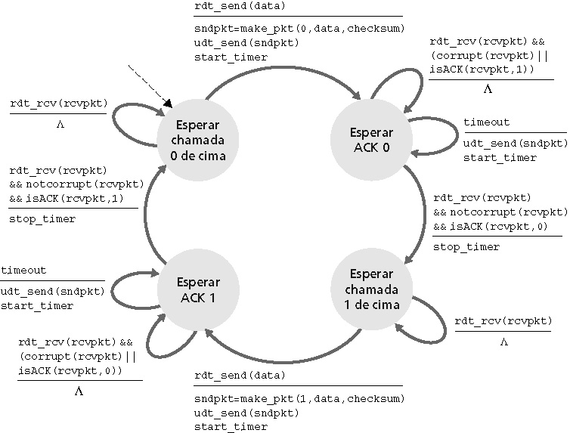
Transmissor rdt3.0

Slide 37
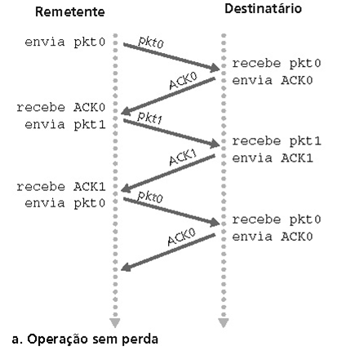
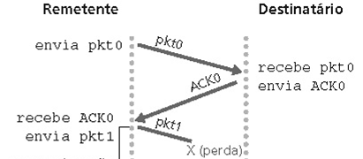
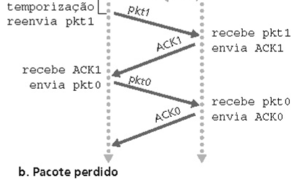
rdt3.0 em ação

Slide 38
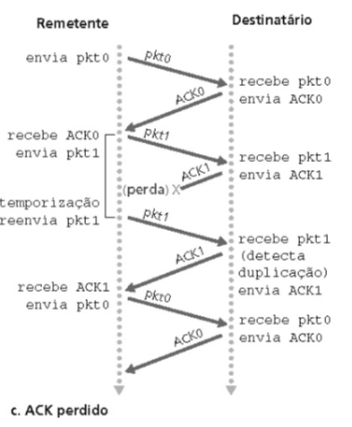

rdt3.0 em ação
Remetente
Destinatário
send pkt0
pkt0
rcv pkt0
ack0
send ack0
rcv ack0
send pkt1
pkt1
rcv pkt1
send ack1
ack1
timeout
resend pkt1
pkt1
rcv pkt1
rcv ack1
pkt0
(detect duplicate)
send pkt0
send ack1
ack1
rcv pkt0
rcv ack1
ack0
send ack0
ignora
(d) retransmissão prematura

Slide 39
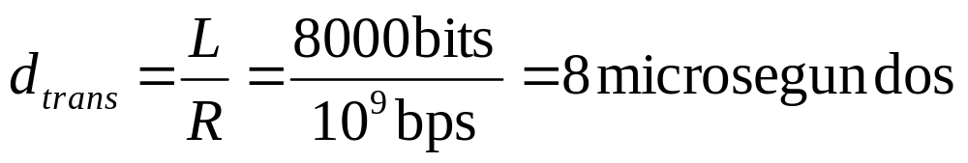
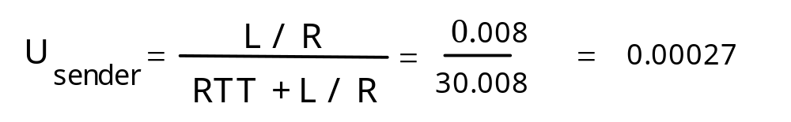
Desempenho do rdt3.0
rdt3.0 funciona, porém seu desempenho é sofrível
Exemplo: enlace de 1 Gbps, retardo fim a fim de 15 ms, pacote de 1KB:
pac. de 1KB a cada 30 mseg -> vazão de 33kB/seg num enlace de 1 Gbps
protocolo limita uso dos recursos físicos!

Slide 40
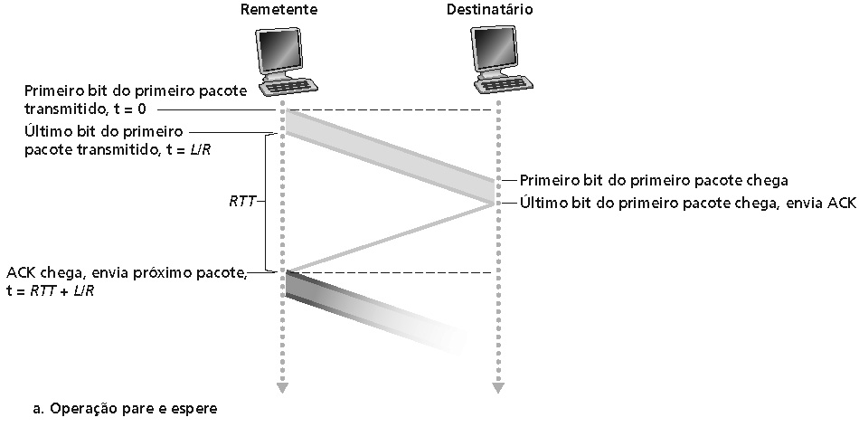
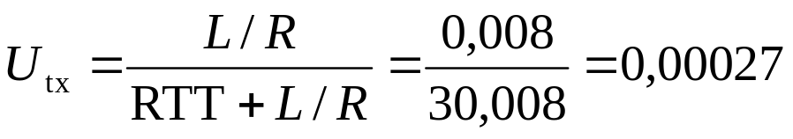
rdt3.0: operação pare e espere

Slide 41
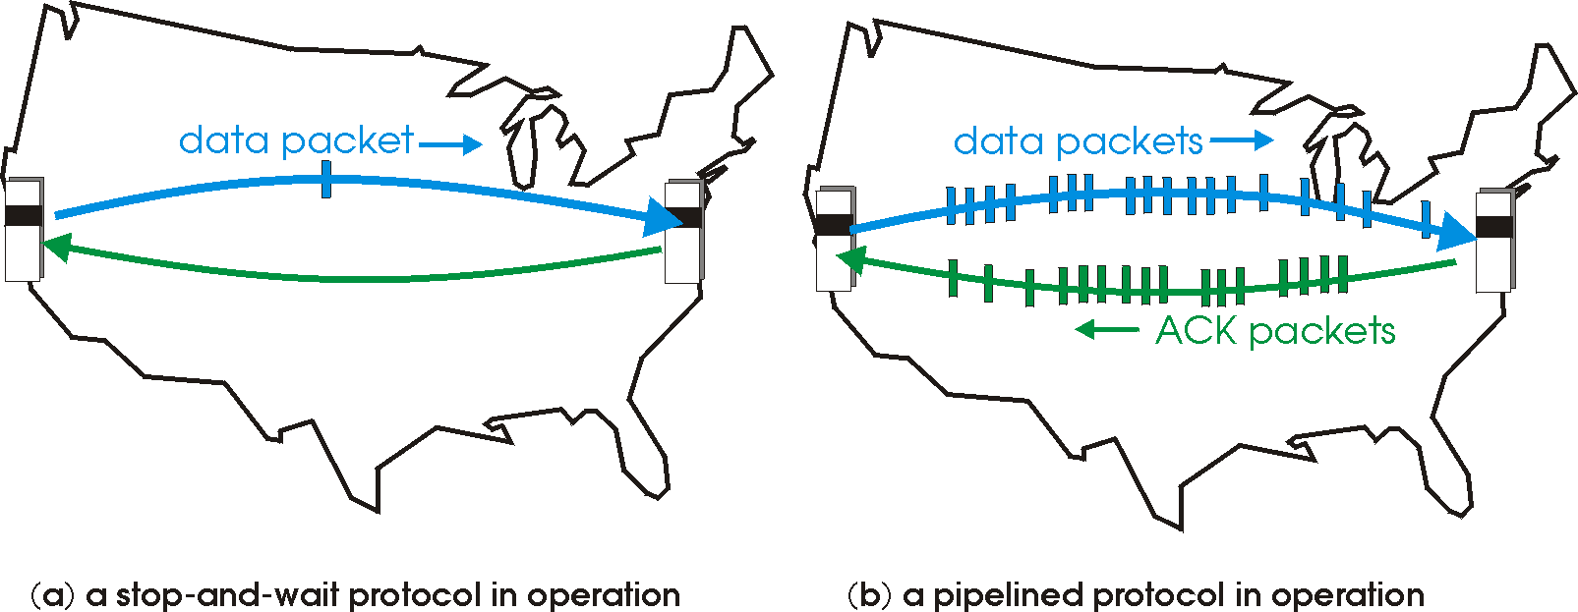
Protocolos com paralelismo (pipelining)
Paralelismo (pipelining): transmissor envia vários pacotes em sequência, todos esperando para serem reconhecidos
  faixa de números de sequência deve ser aumentada
  Armazenamento no transmissor e/ou no receptor
(a) operação do protocolo pare e espere
(a) operação do protocolo com paralelismo
Duas formas genéricas de protocolos com paralelismo:
Go-back-N, retransmissão seletiva

Slide 42
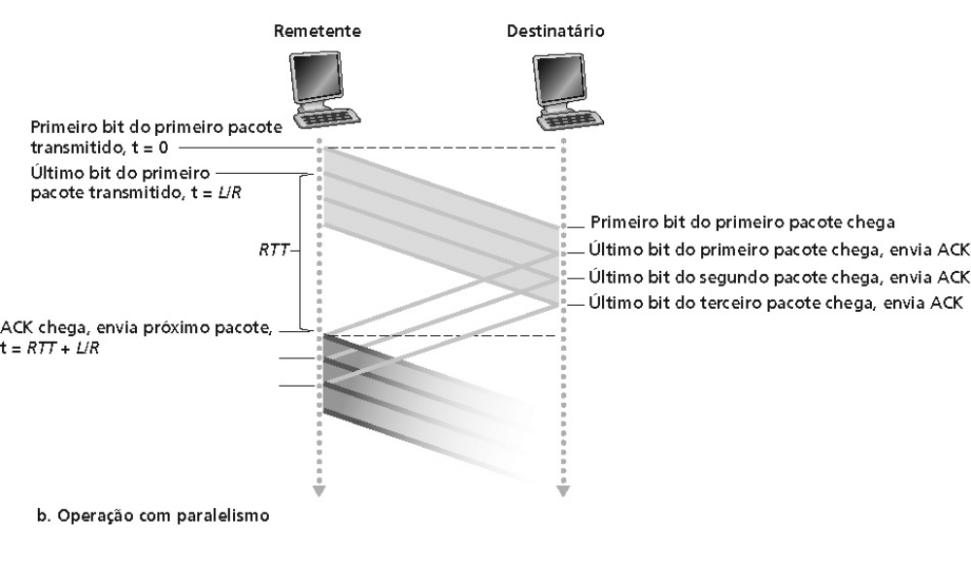
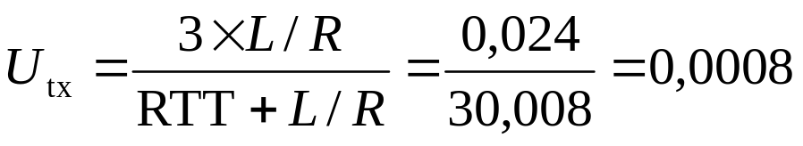
Paralelismo: aumento da utilização
Aumenta a utilização
por um fator de 3!

Slide 43
Protocolos com Paralelismo
Go-back-N:
O transmissor pode ter até N pacotes não reconhecidos no “tubo”
Receptor envia apenas acks cumulativos
  Não reconhece pacote se houver falha de seq.
Transmissor possui um temporizador para o pacote mais antigo ainda não reconhecido
  Se o temporizador estourar, retransmite todos os pacotes ainda não reconhecidos.
Retransmissão seletiva:
O transmissor pode ter até N pacotes não reconhecidos no “tubo”
Receptor envia acks individuais para cada pacote
Transmissor possui um temporizador para cada pacote ainda não reconhecido
  Se o temporizador estourar, retransmite apenas o pacote correspondente.

Slide 44
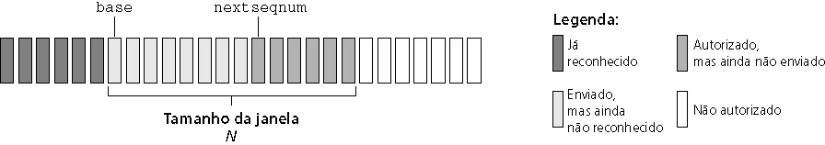
Go-back-N (GBN)
Transmissor:
no. de seq. de k-bits no cabeçalho do pacote
admite “janela” de até N pacotes consecutivos não reconhecidos
ACK(n): reconhece todos pacotes, até e inclusive no. de seq n - “ACK/reconhecimento cumulativo”
  pode receber ACKs duplicados (veja receptor)
temporizador para o pacote mais antigo ainda não confirmado
Estouro do temporizador: retransmite todos os pacotes pendentes.

Slide 45
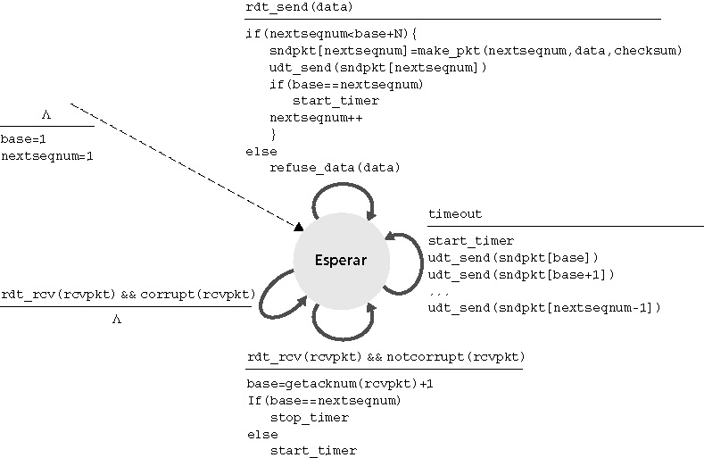
GBN: FSM estendida para o transmissor
If getacknum(rcvpkt)>=base

Slide 46
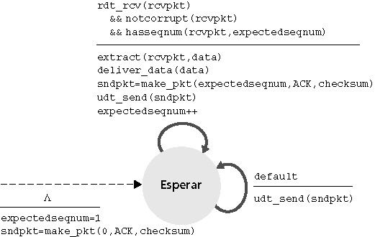
GBN: FSM estendida para o receptor
receptor simples:
usa apenas ACK: sempre envia ACK para pacote recebido corretamente com o maior no. de seq. em-ordem
  pode gerar ACKs duplicados
  só precisa se lembrar do expectedseqnum
pacotes fora de ordem:
  descarta (não armazena) -> receptor não usa buffers!
  reconhece pacote com o mais alto número de seqüência em-ordem

Slide 47
sender window (N=4)
sender
receiver
0 1 2 3 4 5 6 7 8
send pkt0
send pkt1
send pkt2
send pkt3
(wait)
0 1 2 3 4 5 6 7 8
receive pkt0, send ack0
receive pkt1, send ack1
receive pkt3, discard,
(re)send ack1
0 1 2 3 4 5 6 7 8
X
0 1 2 3 4 5 6 7 8
loss
0 1 2 3 4 5 6 7 8
rcv ack0, send pkt4
rcv ack1, send pkt5
0 1 2 3 4 5 6 7 8
receive pkt4, discard,
(re)send ack1
ignore duplicate ACK
receive pkt5, discard,
(re)send ack1
timeout
0 1 2 3 4 5 6 7 8
send pkt2
send pkt3
send pkt4
send pkt5
0 1 2 3 4 5 6 7 8
0 1 2 3 4 5 6 7 8
rcv pkt2, deliver, send ack2
rcv pkt3, deliver, send ack3
rcv pkt4, deliver, send ack4
rcv pkt5, deliver, send ack5
0 1 2 3 4 5 6 7 8
Notes:
Gerar versão com as correções!

Slide 48
Retransmissão seletiva
receptor reconhece individualmente todos os pacotes recebidos corretamente
  armazena pacotes no buffer, conforme necessário, para posterior entrega em-ordem à camada superior
transmissor apenas re-envia pacotes para os quais um ACK não foi recebido
  temporizador de remetente para cada pacote sem ACK
janela do transmissão
  N números de sequência consecutivos
  outra vez limita números de sequência de pacotes enviados, mas ainda não reconhecidos

Slide 49
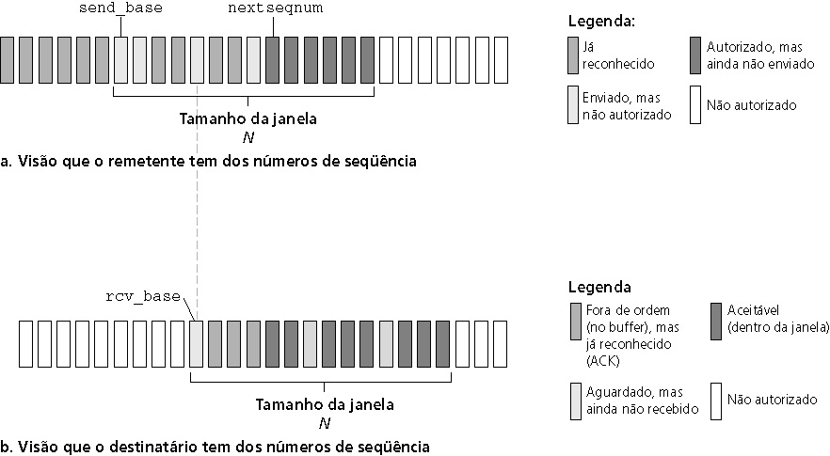
Retransmissão seletiva: janelas do transmissor e do receptor
reconhecido

Slide 50
Retransmissão seletiva
transmissor
receptor
dados de cima:
se próx. no. de seq (n) disponível está na janela, envia o pacote e liga temporizador(n)
estouro do temporizador(n):
reenvia pacote n, reinicia temporizador(n)
ACK(n) em [sendbase,sendbase+N]:
marca pacote n “recebido”
se n for menor pacote não reconhecido, avança base da janela ao próx. no. de seq não reconhecido
pacote n em
[rcvbase, rcvbase+N-1]
envia ACK(n)
fora de ordem: armazena
em ordem: entrega (tb. entrega pacotes armazenados em ordem), avança janela p/ próxima pacote ainda não recebido
pacote n em
[rcvbase-N,rcvbase-1]
ACK(n)
senão:
ignora

Slide 51
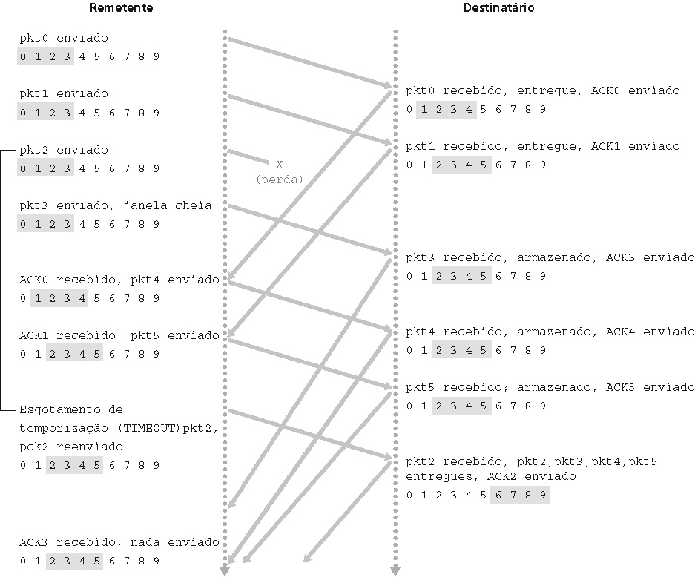
Retransmissão seletiva em ação

Slide 52
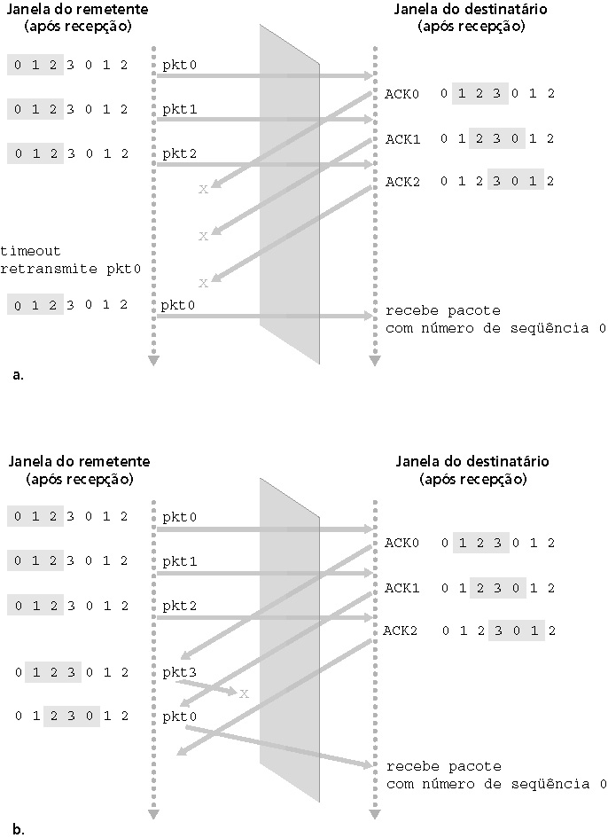
Retransmissão seletiva: dilema
Exemplo:
nos. de seq : 0, 1, 2, 3
tam. de janela =3
receptor não vê diferença entre os dois cenários!
incorretamente passa dados duplicados como novos em (a)
P: qual a relação entre tamanho de no. de seq e tamanho de janela?

Slide 53
Conteúdo do Capítulo 3
3.1 Introdução e serviços de camada de transporte
3.2 Multiplexação e demultiplexação
3.3 Transporte não orientado para conexão: UDP
3.4 Princípios da transferência confiável de dados
3.5 Transporte orientado para conexão: TCP
  estrutura do segmento
  transferência confiável de dados
  controle de fluxo
  gerenciamento da conexão
3.6 Princípios de controle de congestionamento
3.7 Controle de congestionamento no TCP

Slide 54
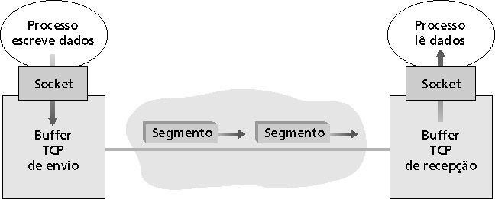
TCP: Visão geral RFCs: 793, 1122, 1323, 2018, 2581
ponto a ponto:
  1 transmissor, 1 receptor
fluxo de bytes, ordenados, confiável:
  não estruturado em msgs
com paralelismo (pipelined):
  tam. da janela ajustado por controle de fluxo e congestionamento do TCP
buffers de transmissão e recepção
transmissão full duplex:
  fluxo de dados bi-direcional na mesma conexão
  MSS: tamanho máximo de segmento
orientado a conexão:
  handshaking (troca de msgs de controle) inicia estado do transmissor e do receptor antes da troca de dados
fluxo controlado:
  receptor não será afogado pelo transmissor

Slide 55
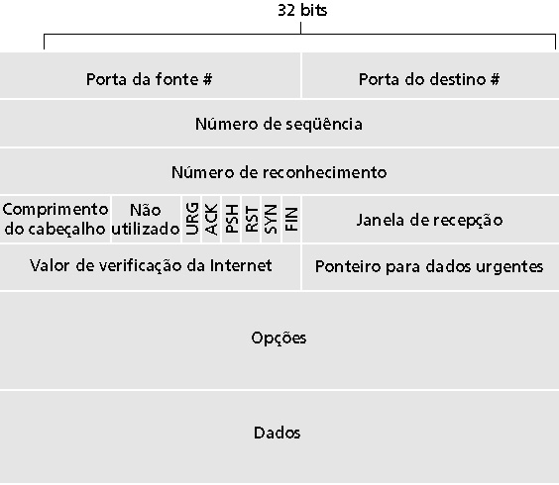
Estrutura do segmento TCP
URG: dados urgentes
(pouco usado)
contagem por
bytes de dados
(não segmentos!)
ACK: campo de ACK
é válido
PSH: produz envio de
dados (pouco usado)
número de bytes
receptor está
pronto para
aceitar
RST, SYN, FIN:
estabelec. de conexão
(comandos de
criação e término)
Internet
checksum
(como no UDP)

Slide 56
TCP: nos. de seq. e ACKs
segmento de saída do “transmissor”
source port #
dest port #
Nos. de seq.:
  “número”dentro do fluxo de bytes do primeiro byte de dados do segmento
ACKs:
  no. de seq do próx. byte esperado do outro lado
  ACK cumulativo
P: como receptor trata segmentos fora da ordem?
  R: espec do TCP omissa - deixado ao implementador
sequence number
acknowledgement number
rwnd
checksum
urg pointer
window size
N
  sender sequence number space
sent
ACKed
sent, not-yet ACKed
(“in-flight”)
usable
but not
yet sent
not
usable
segmento que chega ao “transmissor”
source port #
dest port #
sequence number
acknowledgement number
A
rwnd
checksum
urg pointer

Slide 57
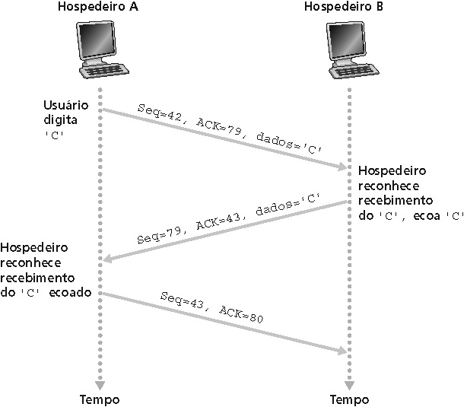
TCP: nos. de seq. e ACKs
cenário telnet simples

Slide 58
TCP: tempo de viagem de ida e volta (RTT – Round Trip Time) e Temporização
P: como escolher valor do temporizador TCP?
maior que o RTT
  note: RTT varia
muito curto: temporização prematura
  retransmissões desnecessárias
muito longo: reação demorada à perda de segmentos
P: como estimar RTT?
SampleRTT: tempo medido entre a transmissão do segmento e o recebimento do ACK correspondente
  ignora retransmissões
SampleRTT varia de forma rápida, é desejável um “amortecedor” para a estimativa do RTT
  usa várias medições recentes, não apenas o último SampleRTT obtido

Slide 59
TCP: Tempo de Resposta (RTT) e Temporização
EstimatedRTT = (1-α)* EstimatedRTT + α*SampleRTT
média móvel exponencialmente ponderada
influência de cada amostra diminui exponencialmente com o tempo
valor típico de α = 0,125

Slide 60
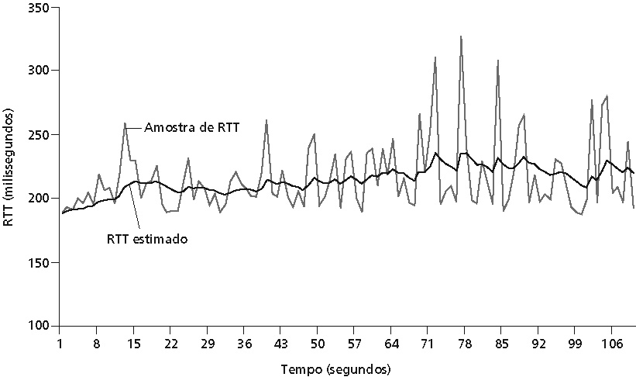
Exemplo de estimativa do RTT:

Slide 61
TCP: Tempo de Resposta (RTT) e Temporização
Escolhendo o intervalo de temporização
EstimatedRTT mais uma “margem de segurança”
  grandes variações no EstimatedRTT
  -> maior margem de segurança
primeiro estimar o quanto a SampleRTT se desvia do EstimatedRTT:
Então, ajusta o temporizador para:
DevRTT = (1-β)* DevRTT +
β*|SampleRTT - EstimatedRTT|
(valor típico de β = 0,25)
TimeoutInterval = EstimatedRTT + 4*DevRTT

Slide 62
Conteúdo do Capítulo 3
3.1 Introdução e serviços de camada de transporte
3.2 Multiplexação e demultiplexação
3.3 Transporte não orientado para conexão: UDP
3.4 Princípios da transferência confiável de dados
3.5 Transporte orientado para conexão: TCP
  estrutura do segmento
  transferência confiável de dados
  controle de fluxo
  gerenciamento da conexão
3.6 Princípios de controle de congestionamento
3.7 Controle de congestionamento no TCP

Slide 63
Transferência de dados confiável do TCP
O TCP cria um serviço rdt sobre o serviço não confiável do IP
Segmentos transmitidos em “paralelo” (pipelined)
Acks cumulativos
O TCP usa um único temporizador para retransmissões
As retransmissões são disparadas por:
  estouros de temporização
  acks duplicados
Considere inicialmente um transmissor TCP simplificado:
  ignora acks duplicados
  ignora controles de fluxo e de congestionamento

Slide 64
Eventos do transmissor TCP
Dados recebidos da aplicação:
Cria segmento com no. de sequência (nseq)
nseq é o número de sequência do primeiro byte de dados do segmento
Liga o temporizador se já não estiver ligado (temporização do segmento mais antigo ainda não reconhecido)
Valor do temporizador: calculado anteriormente
Estouro do temporizador:
Retransmite o segmento que causou o estouro do temporizador
Reinicia o temporizador
Recepção de Ack:
Se reconhecer segmentos ainda não reconhecidos
  atualizar informação sobre o que foi reconhecido
  religa o temporizador se ainda houver segmentos pendentes (não reconhecidos)

Slide 65
Transmis-sorTCP (simplificado)
NextSeqNum = número de seqüência inicial
SendBase = número de seqüência inicial
repita (sempre) {
switch(event)
event: dados recebidos da aplicação acima
cria segmento TCP com número de seqüência NextSeqNum
se (temporizador estiver desligado)
liga o temporizador
passa segmento para IP
NextSeqNum = NextSeqNum + comprimento(dados)
event: estouro do temporizador
retransmite segmento ainda não reconhecido com o
menor número de seqüência
reinicia o temporizador
event: ACK recebido, com valor de campo ACK de y
se (y > SendBase) { /* ACK cumulativo de todos dados até y */
SendBase = y
se (houver segmentos ainda não reconhecidos)
liga o temporizador
} senão desliga o temporizador
} /* fim do repita sempre */
Comentário:
SendBase-1: último byte reconhecido cumulativamente
Exemplo:
SendBase-1 = 71; y= 73, portanto o receptor quer receber 73+;
y > SendBase, portanto novos dados foram reconhecidos.

Slide 66
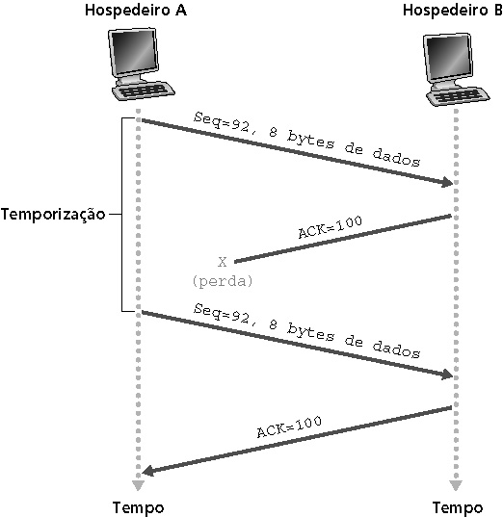
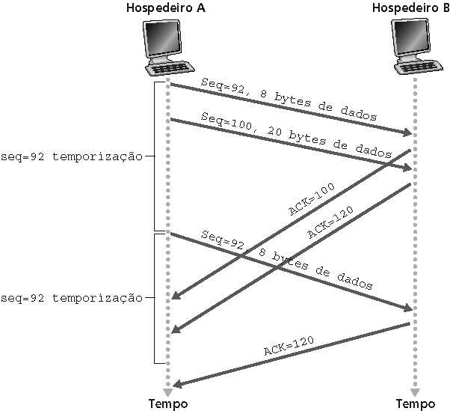
TCP: cenários de retransmissão
Religa
temporização
Religa
temporização
Religa
temporização
Desliga
temporização
Desliga
temporização
Cenário com perda
do ACK
Temporização prematura,
ACKs cumulativos

Slide 67
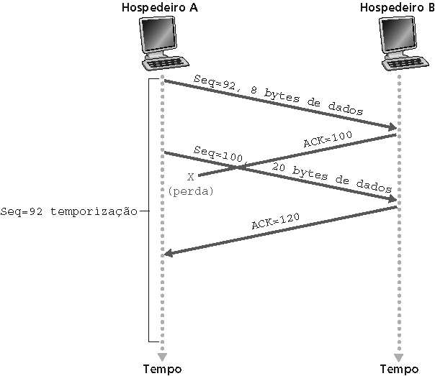
TCP: cenários de retransmissão (mais)
Desliga
temporização
Cenário de ACK cumulativo

Slide 68
TCP geração de ACKs [RFCs 1122, 2581]
Evento no Receptor
chegada de segmento em ordem
sem lacunas,
anteriores já reconhecidos
chegada de segmento em ordem
sem lacunas,
um ACK retardado pendente
chegada de segmento fora de
ordem, com no. de seq. maior
que esperado -> lacuna
chegada de segmento que
preenche a lacuna parcial ou
completamente
Ação do Receptor TCP
ACK retardado. Espera até 500ms
pelo próx. segmento. Se não chegar
segmento, envia ACK
envia imediatamente um único
ACK cumulativo
envia ACK duplicado, indicando no.
de seq.do próximo byte esperado
ACK imediato se segmento começa
no início da lacuna

Slide 69
Retransmissão rápida
O intervalo do temporizador é frequentemente bastante longo:
  longo atraso antes de retransmitir um pacote perdido
Detecta segmentos perdidos através de ACKs duplicados.
  O transmissor normalmente envia diversos segmentos
  Se um segmento se perder, provavelmente haverá muitos ACKs duplicados.
Se o transmissor receber 3 ACKs duplicados para os mesmos dados, ele supõe que o segmento após os dados reconhecidos se perdeu:
  Retransmissão rápida: retransmite o segmento antes que estoure o temporizador

Slide 70
Host A
Host B
Seq=92, 8 bytes of data
Seq=100, 20 bytes of data
X
ACK=100
ACK=100
ACK=100
ACK=100
timeout
Seq=100, 20 bytes of data
Retransmissão de um segmento após três ACKs duplicados

Slide 71
Algoritmo de retransmissão rápida:
event: recebido ACK, com valor do campo ACK de y
if (y > SendBase) {
SendBase = y
if (houver segmentos ainda não reconhecidos)
liga temporizador
else desliga temporizador
}
else {
incrementa contador de ACKs duplicados recebidos para y
if (contador de ACKs duplicados recebidos para y = 3) {
retransmita segmento com número de seqüência y
}
um ACK duplicado para um
segmento já reconhecido
Retransmissão rápida

Slide 72
Conteúdo do Capítulo 3
3.1 Introdução e serviços de camada de transporte
3.2 Multiplexação e demultiplexação
3.3 Transporte não orientado para conexão: UDP
3.4 Princípios da transferência confiável de dados
3.5 Transporte orientado para conexão: TCP
  estrutura do segmento
  transferência confiável de dados
  controle de fluxo
  gerenciamento da conexão
3.6 Princípios de controle de congestionamento
3.7 Controle de congestionamento no TCP

Slide 73
Controle de Fluxo do TCP
processo
de aplicação
a aplicação pode remover dados dos buffers do socket TCP ….
aplicação
Buffers de recepção
do socket TCP
SO
… mais devagar do que o receptor TCP está entregando (transmissor está enviando)
TCP
code
IP
code
Controle de fluxo
o receptor controla o transmissor, de modo que este não inunde o buffer do receptor transmitindo muito e rapidamente
do transmissor
pilha de protocolos no receptor

Slide 74
Controle de Fluxo do TCP: como funciona
O receptor “anuncia” o espaço livre do buffer incluindo o valor da rwnd nos cabeçalhos TCP dos segmentos que saem do receptor para o transmissor
  Tamanho do RcvBuffer é configurado através das opções do socket (o valor default é de 4096 bytes)
  muitos sistemas operacionais ajustam RcvBuffer automaticamente.
O transmissor limita a quantidade os dados não reconhecidos ao tamanho do rwnd recebido.
Garante que o buffer do receptor não transbordará
para processo de aplicação
RcvBuffer
dados armazenados
rwnd
espaço livre
carga dos segmentos TCP
armazenamento no
lado do receptor

Slide 75
Conteúdo do Capítulo 3
3.1 Introdução e serviços de camada de transporte
3.2 Multiplexação e demultiplexação
3.3 Transporte não orientado para conexão: UDP
3.4 Princípios da transferência confiável de dados
3.5 Transporte orientado para conexão: TCP
  estrutura do segmento
  transferência confiável de dados
  controle de fluxo
  gerenciamento da conexão
3.6 Princípios de controle de congestionamento
3.7 Controle de congestionamento no TCP

Slide 76
TCP: Gerenciamento de Conexões
antes de trocar dados, transmissor e receptor TCP dialogam:
concordam em estabelecer uma conexão (cada um sabendo que o outro quer estabelecer a conexão)
concordam com os parâmetros da conexão.
aplicação
aplicação
estado conexão: ESTAB
variáveis conexão:
No.seq cliente-p/-servidor
servidor-p/-cliente
  tamanho rcvBuffer
  no servidor,cliente
estado conexão: ESTAB
variáveis conexão:
No.seq cliente-p/-servidor
servidor-p/-cliente
  tamanho rcvBuffer
  no servidor,cliente
network
network
Socket clientSocket =
newSocket("hostname","port number");
Socket connectionSocket = welcomeSocket.accept();

Slide 77



Concordando em estabelecer uma conexão
Apresentação de duas vias
(2-way handshake):
P: a apresentação em duas vias sempre funciona em redes?
atrasos variáveis
mensagens retransmitidas (ex: req_conn(x)) devido à perda de mensagem
reordenação de mensagens
não consegue ver o outro lado
Let’s talk
ESTAB
OK
ESTAB
choose x
req_conn(x)
ESTAB
acc_conn(x)
ESTAB

Slide 78
Concordando em estabelecer uma conexão
cenários de falha da apresentação de duas vias:
escolhe x
escolhe x
req_conn(x)
req_conn(x)
ESTAB
ESTAB
retransmite
req_conn(x)
acc_conn(x)
retransmite
req_conn(x)
acc_conn(x)
ESTAB
ESTAB
data(x+1)
aceita
dados(x+1)
req_conn(x)
retransmite
dados(x+1)
término da
conexão x
término da
conexão x
cliente termina
servidor
esquece x
cliente termina
servidor
esquece x
req_conn(x)
ESTAB
data(x+1)
ESTAB
conexão aberta pela metade!
(sem cliente!)
aceita
dados(x+1)

Slide 79
Apresentação de três vias do TCP
estado do cliente
estado do servidor
LISTEN
LISTEN
choose init seq num, x
send TCP SYN msg
SYNSENT
SYNbit=1, Seq=x
choose init seq num, y
send TCP SYNACK
msg, acking SYN
SYN RCVD
SYNbit=1, Seq=y
ACKbit=1; ACKnum=x+1
received SYNACK(x)
indicates server is live;
send ACK for SYNACK;
this segment may contain
client-to-server data
ESTAB
ACKbit=1, ACKnum=y+1
received ACK(y)
indicates client is live
ESTAB

Slide 80
Apresentação de três vias do TCP
closed
Socket connectionSocket = welcomeSocket.accept();
Λ
Socket clientSocket =
newSocket("hostname","port number");
SYN(x)
SYNACK(seq=y,ACKnum=x+1)
create new socket for
communication back to client
listen
SYN(seq=x)
SYN
rcvd
SYN
sent
SYNACK(seq=y,ACKnum=x+1)
ACK(ACKnum=y+1)
ESTAB
ACK(ACKnum=y+1)
Λ

Slide 81
TCP: Encerrando uma conexão
seja o cliente que o servidor fecham cada um o seu lado da conexão
  enviam segmento TCP com bit FIN = 1
respondem ao FIN recebido com um ACK
  ao receber um FIN, ACK pode ser combinado com o próprio FIN
lida com trocas de FIN simultâneos

Slide 82
TCP: Encerrando uma conexão
estado do cliente
estado do servidor
ESTAB
ESTAB
clientSocket.close()
FIN_WAIT_1
não pode mais enviar, mas pode receber dados
FINbit=1, seq=x
CLOSE_WAIT
ACKbit=1; ACKnum=x+1
ainda pode
enviar dados
FIN_WAIT_2
espera o término
pelo servidor
LAST_ACK
FINbit=1, seq=y
TIMED_WAIT
não pode mais
enviar dados
ACKbit=1; ACKnum=y+1
espera temporizada
por 2*tempo máximo
de vida do segmento
CLOSED
CLOSED

Slide 83
Conteúdo do Capítulo 3
3.1 Introdução e serviços de camada de transporte
3.2 Multiplexação e demultiplexação
3.3 Transporte não orientado para conexão: UDP
3.4 Princípios da transferência confiável de dados
3.5 Transporte orientado para conexão: TCP
3.6 Princípios de controle de congestionamento
3.7 Controle de congestionamento no TCP

Slide 84
Princípios de Controle de Congestionamento
Congestionamento:
informalmente: “muitas fontes enviando dados acima da capacidade da rede de tratá-los”
diferente de controle de fluxo!
Sintomas:
  perda de pacotes (saturação de buffers nos roteadores)
  longos atrasos (enfileiramento nos buffers dos roteadores)
um dos 10 problemas mais importantes em redes!

Slide 85
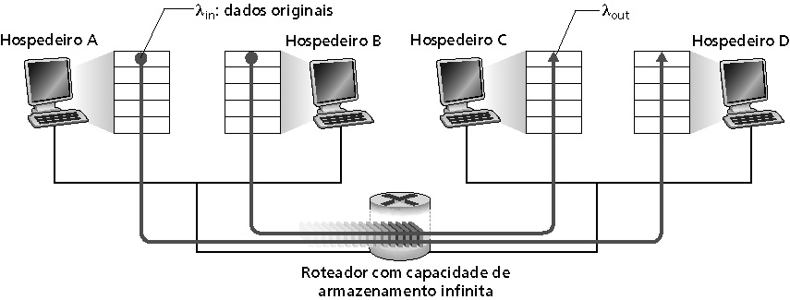
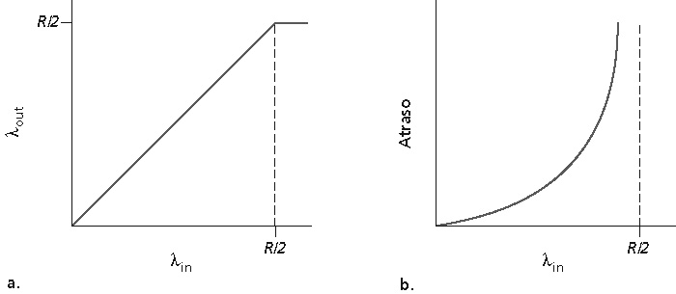
Causas/custos de congestionamento: cenário 1
dois remetentes, dois receptores
um roteador, buffers infinitos
sem retransmissão
capacidade do link de saída: R
Vazão máxima por
conexão: R/2
Grandes atrasos
qdo. congestionada

Slide 86
Causas/custos de congest.: cenário 2
Um roteador, buffers finitos
retransmissão pelo remetente de pacote perdido
  entrada camada apl. = saída camada apl.: λ_{in} = λ_{out}
  entrada camada transp. inclui retransmissões.: λ’_{in} ≥ λ_{out}
Hospedeiro A
λ_{in} : dados originais
λ_{out}
Hospedeiro C
λ'_{in} : dados originais mais dados retransmitidos
Hospedeiro B
Buffers de enlace de saída finitos compartilhados
Hospedeiro D

Slide 87
Causas/custos de congest.: cenário 2
Idealização: conhecimento perfeito
transmissor envia apenas quando houver buffer disponível no roteador
R/2
λ_{out}
λ_{in}
R/2
Hospedeiro A
λ_{in} : dados originais
λ_{out}
Hospedeiro C
cópia
λ'_{in} : dados originais mais dados retransmitidos
Hospedeiro B
espaço livre em buffer!
Buffers de enlace de saída finitos compartilhados
Hospedeiro D

Slide 88
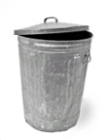
Causas/custos de congest.: cenário 2
Idealização: perda conhecida. pacotes podem ser perdidos, descartados no roteador devido a buffers cheios
transmissor apenas retransmite se o pacote sabidamente se perdeu.
λ_{in} : dados originais
cópia
λ'_{in} : dados originais mais dados retransmitidos
λ_{out}
Hospedeiro B
sem espaço em buffer!
A
Hospedeiro D

Slide 89
Causas/custos de congest.: cenário 2
Idealização: perda conhecida. pacotes podem ser perdidos, descartados no roteador devido a buffers cheios
transmissor apenas retransmite se o pacote sabidamente se perdeu.
R/2
ao transmitir a R/2, alguns pacotes são retransmissões, mas assintoticamente a goodput ainda seria R/2 (por que?)
λ_{out}
λ_{in}
R/2
λ_{in} : dados originais
λ'_{in} : dados originais mais dados retransmitidos
λ_{out}
Hospedeiro B
espaço livre em buffer!
A
Hospedeiro D

Slide 90


Causas/custos de congest.: cenário 2
Realidade: duplicatas
pacotes podem ser perdidos, descartados no roteador devido a buffers cheios
retransmissão prematura, envio de duas cópias, ambas entregues.
R/2
ao transmitir a R/2, alguns pacotes são retransmissões incluindo duplicatas que são entregues!
λ_{out}
λ_{in}
R/2
λ_{in} : dados originais
timeout
λ'_{in} : dados originais mais dados retransmitidos
λ_{out}
Hospedeiro B
espaço livre em buffer!
A
Hospedeiro D

Slide 91
Causas/custos de congest.: cenário 2
Realidade: duplicatas
pacotes podem ser perdidos, descartados no roteador devido a buffers cheios
retransmissão prematura, envio de duas cópias, ambas entregues.
R/2
ao transmitir a R/2, alguns pacotes são retransmissões incluindo duplicatas que são entregues!
λ_{out}
λ_{in}
R/2
“custos” do congestionamento:
mais trabalho (retransmissões) para uma dada “goodput”
Retransmissões desnecessárias: link transporta múltiplas cópias do pacote
  diminuindo a “goodput”

Slide 92
Causas/custos de congestionamento: cenário 3
P: o que acontece à medida que λ_{in} e λ’_{in} crescem ?
R: à medida que λ’_{in} vermelho cresce, todos os pactes azuis que chegam à fila superior são descartados, vazão azul -> 0
quatro remetentes
caminhos com múltiplos enlaces
temporização/ retransmissão
λ_{in} : dados originais
λ_{out}
λ'_{in} : dados originais mais dados retransmitidos
Buffers de enlace de saída finitos compartilhados

Slide 93
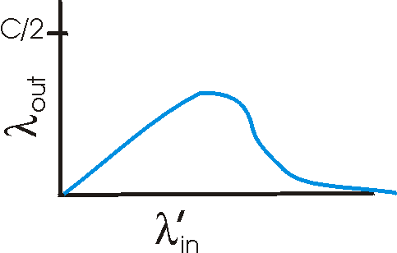
Causas/custos de congestionamento: cenário 3
R/2
Outro “custo” de congestionamento:
quando pacote é descartado, qq. capacidade de transmissão já usada (antes do descarte) para esse pacote foi desperdiçada!

Slide 94
Abordagens de controle de congestionamento
Duas abordagens gerais para controle de congestionamento:
Controle de congestionamento
fim a fim :
não usa realimentação explícita da rede
congestionamento é inferido a partir das perdas, e dos atrasos observados nos sistemas finais
abordagem usada pelo TCP
Controle de congestionamento
assistido pela rede:
roteadores enviam informações para os sistemas finais
  bit indicando congestionamento (SNA, DECbit, TCP/IP ECN, ATM)
  taxa explícita para envio pelo transmissor

Slide 95
Estudo de caso: controle de congestionamento do serviço ATM ABR
ABR (available bit rate):
“serviço elástico”
se caminho do transmissor está pouco usado:
  transmissor pode usar banda disponível
se caminho do transmissor estiver congestionado:
  transmissor limitado à taxa mínima garantida
células RM (resource management):
enviadas pelo transmissor, entremeadas com células de dados
bits na célula RM iniciados por comutadores (“assistido pela rede”)
  bit NI: não aumente a taxa (congestionamento moderado)
  bit CI: indicação de congestionamento
células RM devolvidas ao transmissor pelo receptor, sem alteração dos bits

Slide 96
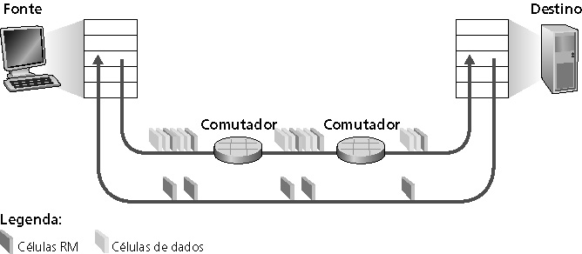
Estudo de caso: controle de congestionamento do serviço ATM ABR
Campo ER (explicit rate) de 2 bytes nas células RM
  comutador congestionado pode reduzir valor de ER nas células
  taxa do transmissor assim ajustada p/ menor valor possível entre os comutadores do caminho
bit EFCI em células de dados ligado pelos comutadores congestionados
  se EFCI ligado em células de dados que precedem a célula RM, receptor liga bit CI na célula RM devolvida

Slide 97
Conteúdo do Capítulo 3
3.1 Introdução e serviços de camada de transporte
3.2 Multiplexação e demultiplexação
3.3 Transporte não orientado para conexão: UDP
3.4 Princípios da transferência confiável de dados
3.5 Transporte orientado para conexão: TCP
3.6 Princípios de controle de congestionamento
3.7 Controle de congestionamento no TCP

Slide 98
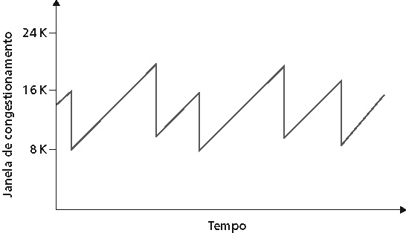
Controle de Congestionamento do TCP: aumento aditivo, diminuição multiplicativa
Abordagem: aumentar a taxa de transmissão (tamanho da janela), testando a largura de banda utilizável, até que ocorra uma perda
  aumento aditivo: incrementa cwnd de 1 MSS a cada RTT até detectar uma perda
  diminuição multiplicativa: corta cwnd pela metade após evento de perda
Comportamento de dente de serra: testando a largura de banda

Slide 99
Controle de Congestionamento do TCP: detalhes
transmissor limita a transmissão:
LastByteSent-LastByteAcked
≤ cwnd
Aproximadamente,
cwnd é dinâmica, em função do congestionamento detectado na rede
Como o transmissor detecta o congestionamento?
evento de perda = estouro do temporizador ou 3 acks duplicados
transmissor TCP reduz a taxa (cwnd) após evento de perda
três mecanismos:
  AIMD
  partida lenta
  conservador após eventos de estouro de temporização (prevenção de congestionamento)
cwnd
taxa =
Bytes/seg
RTT

Slide 100
TCP: Partida lenta
No início da conexão, aumenta a taxa exponencialmente até o primeiro evento de perda:
  inicialmente cwnd = 1 MSS
  duplica cwnd a cada RTT
  através do incremento da cwnd para cada ACK recebido
Resumo: taxa inicial é baixa mas cresce rapidamente de forma exponencial
A
B
um segmento
RTT
dois segmentos
quatro segmentos
tempo

Slide 101
TCP: detectando, reagindo a perdas
perda indicada pelo estouro de temporizador:
  cwnd é reduzida a 1 MSS;
  janela cresce exponencialmente (como na partida lenta) até um limiar, depois cresce linearmente
perda indicada por ACKs duplicados: TCP RENO
  ACKs duplicados indica que a rede é capaz de entregar alguns segmentos
  corta cwnd pela metade depois cresce linearmente
O TCP Tahoe sempre reduz a cwnd para 1 (seja por estouro de temporizador que ACKS duplicados)

Slide 102
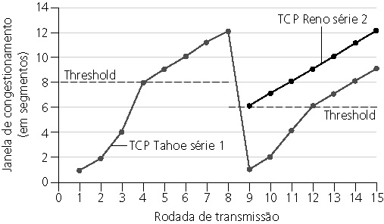
TCP: mudando da partida lenta para a CA
P: Quando o crescimento exponencial deve mudar para linear?
R: Quando cwnd atingir 1/2 do seu valor antes da detecção de perda.
Implementação:
Limiar (Threshold) variável (ssthresh)
Com uma perda o limiar (ssthresh) é ajustado para 1/2 da cwnd imediatamente antes do evento de perda.

Slide 103

Controle de congestionamento do transmissor TCP
Novo
ACK!
Novo
ACK!
.
ACK duplicado
novo ACK
dupACKcount++
novo ACK
cwnd = cwnd + MSS (MSS/cwnd)
dupACKcount = 0
transmite novos segmentos, como permitido
cwnd = cwnd+MSS
dupACKcount = 0
transmite novos segmentos, como permitido
Λ
cwnd = 1 MSS
ssthresh = 64 KB
dupACKcount = 0
cwnd > ssthresh
prevenção
de
congest.
partida
lenta
Λ
timeout
ssthresh = cwnd/2
cwnd = 1 MSS
dupACKcount = 0
retransmite os segmentos que faltam
ACK duplicado
timeout
dupACKcount++
ssthresh = cwnd/2
cwnd = 1 MSS
dupACKcount = 0
retransmite os segmentos que faltam
timeout
Novo
ACK!
ssthresh = cwnd/2
cwnd = 1
dupACKcount = 0
retransmite os segmentos que faltam
Novo ACK
dupACKcount == 3
cwnd = ssthresh
dupACKcount = 0
dupACKcount == 3
ssthresh= cwnd/2
cwnd = ssthresh + 3
retransmite os segmentos que faltam
ssthresh= cwnd/2
cwnd = ssthresh + 3
retransmite os segmentos que faltam
recuperação
rápida
ACK duplicado
cwnd = cwnd + MSS
transmite novos segmentos, como permitido

Slide 104
Vazão (throughput) do TCP
Qual é a vazão média do TCP em função do tamanho da janela e do RTT?
  Ignore a partida lenta, assuma que sempre haja dados a serem transmitidos
Seja W o tamanho da janela (medida em bytes) quando ocorre uma perda
  Tamanho médio da janela é ¾ W
  Vazão média é de ¾ W por RTT
W
W/2

Slide 105
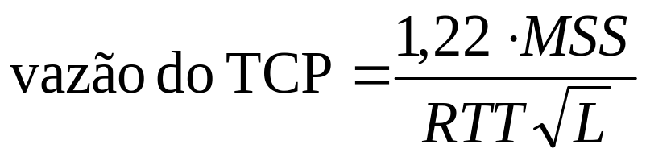
Futuro do TCP
Exemplo: segmentos de 1500 bytes, RTT de 100ms, deseja vazão de 10 Gbps
Requer janela de W = 83.333 segmentos em trânsito
Vazão em termos de taxa de perdas (L) [Mathis 1997]:
➜ L = 2·10⁻¹⁰ Taxa de perdas demasiado baixa!!!
São necessárias novas versões do TCP para altas velocidades!

Slide 106
Equidade (Fairness) do TCP
Objetivo de eqüidade: se K sessões TCP compartilham o mesmo enlace de gargalo com largura de banda R, cada uma deve obter uma taxa média de R/K
Conexão TCP 1
Roteador
com gargalo, de
capacidade R
Conexão
TCP 2

Slide 107
Por que o TCP é justo?
Duas sessões competindo pela banda:
Aumento aditivo dá gradiente de 1, enquanto vazão aumenta
Redução multiplicativa diminui vazão proporcionalmente
R
compartilhamento igual da banda
perda: diminui janela por fator de 2
evitar congestionamento: aumento aditivo
Vazão da conexão 2
perda: diminui janela por fator de 2
evitar congestionamento: aumento aditivo
Vazão da conexão 1
R

Slide 108
Equidade (mais)
Equidade e UDP
Aplicações multimídia frequentemente não usam TCP
  não querem a taxa estrangulada pelo controle de congestionamento
Preferem usar o UDP:
  Injeta áudio/vídeo a taxas constantes, toleram perdas de pacotes
Área de Pesquisa: amigável ao TCP (TCP friendly)
Equidade e conexões TCP em paralelo
nada impede que as apls. abram conexões paralelas entre 2 hosts
Os browsers Web fazem isto
Exemplo: canal com taxa R compartilhado por 9 conexões;
  novas aplicações pedem 1 TCP, obtém taxa de R/10
  novas aplicações pedem 11 TCPs, obtém taxa R/2 !

Slide 109
Capítulo 3: Resumo
Princípios por trás dos serviços da camada de transporte:
  multiplexação/
  demultiplexação
  transferência confiável de dados
  controle de fluxo
  controle de congestionamento
instanciação e implementação na Internet
  UDP
  TCP
Próximo capítulo:
saímos da “borda” da rede (camadas de aplicação e transporte)
entramos no “núcleo”da rede

